Slide 1
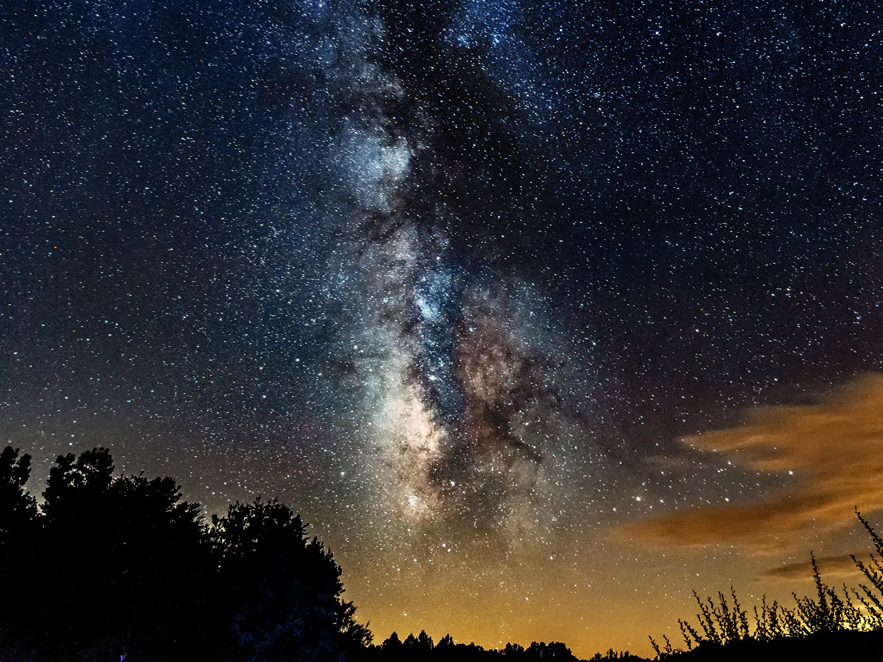
ГБПОУ «Кемеровский горнотехнический техникум»
Подвижная карта
звездного неба
Черданцева Елена Игоревна,
преподаватель физики и астрономии

Slide 2
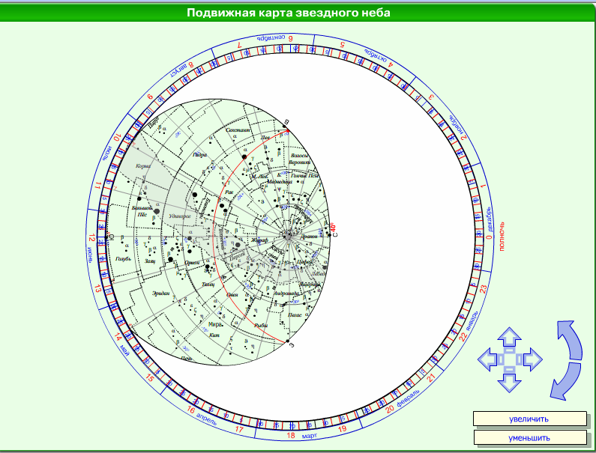
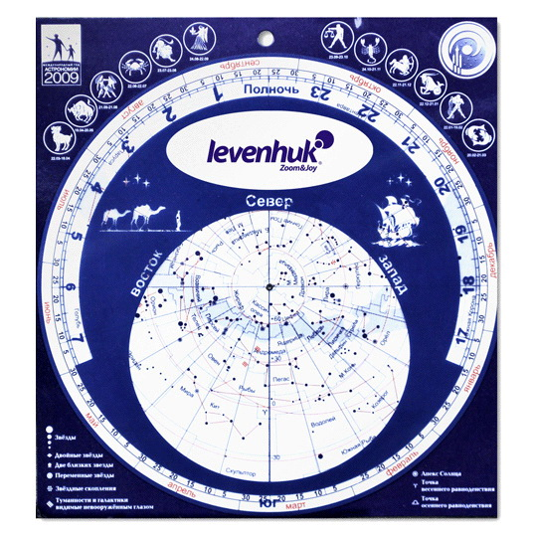
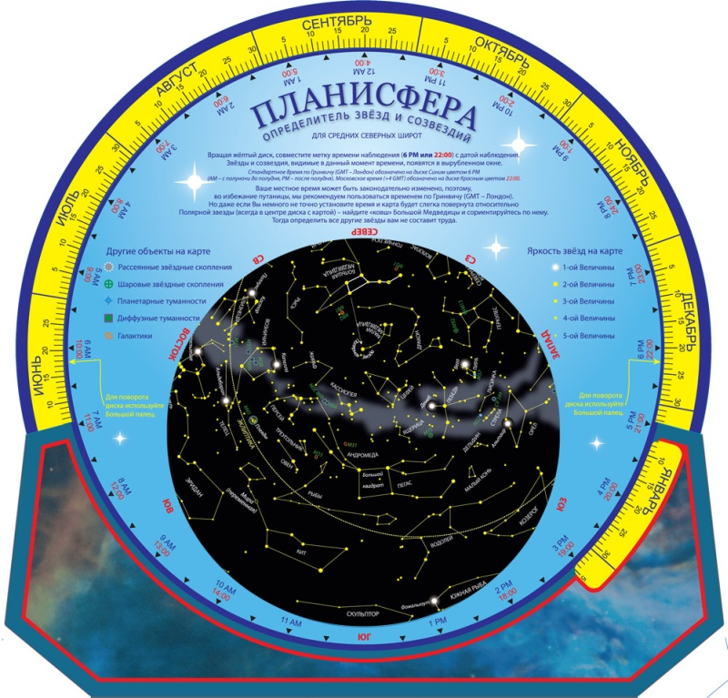

Slide 3
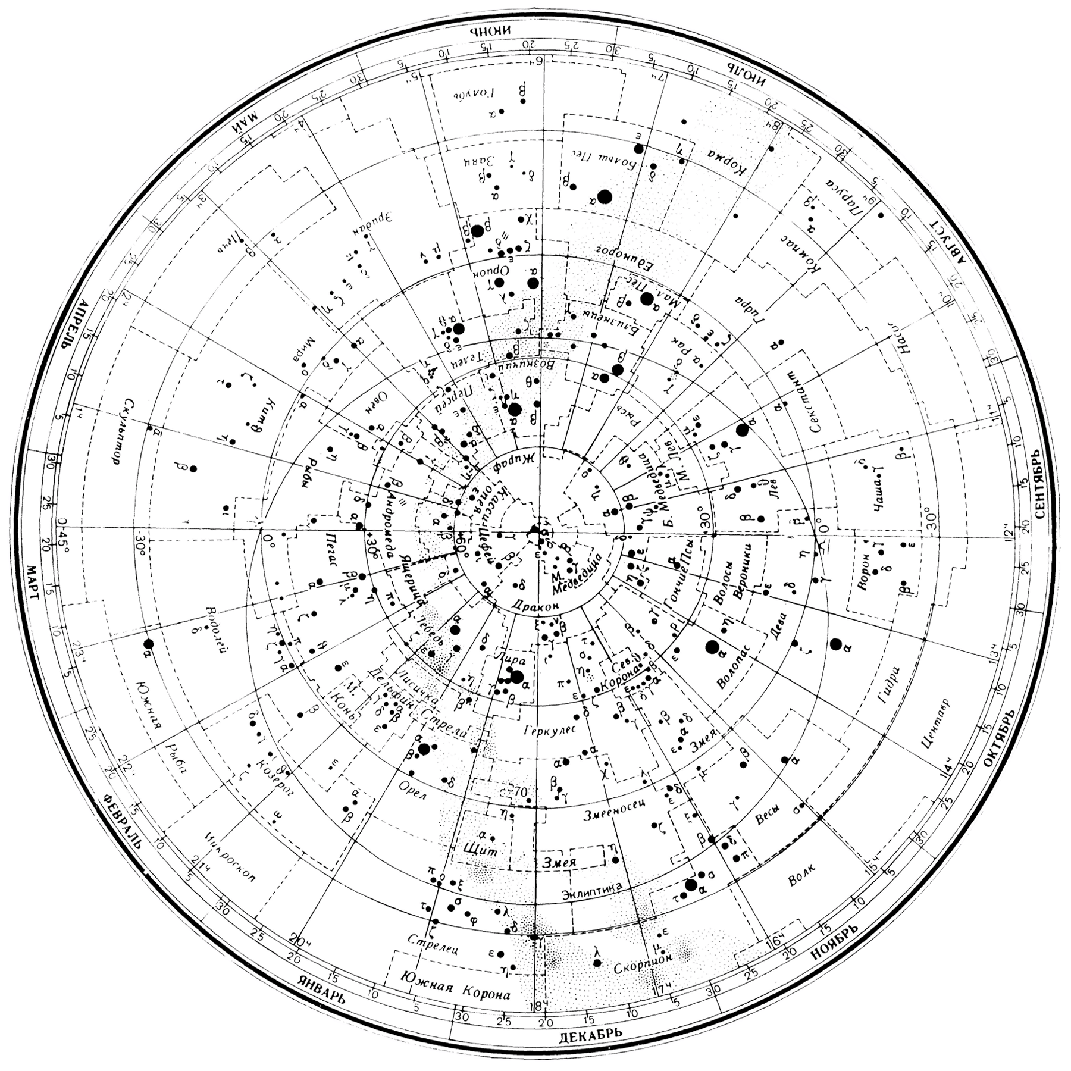
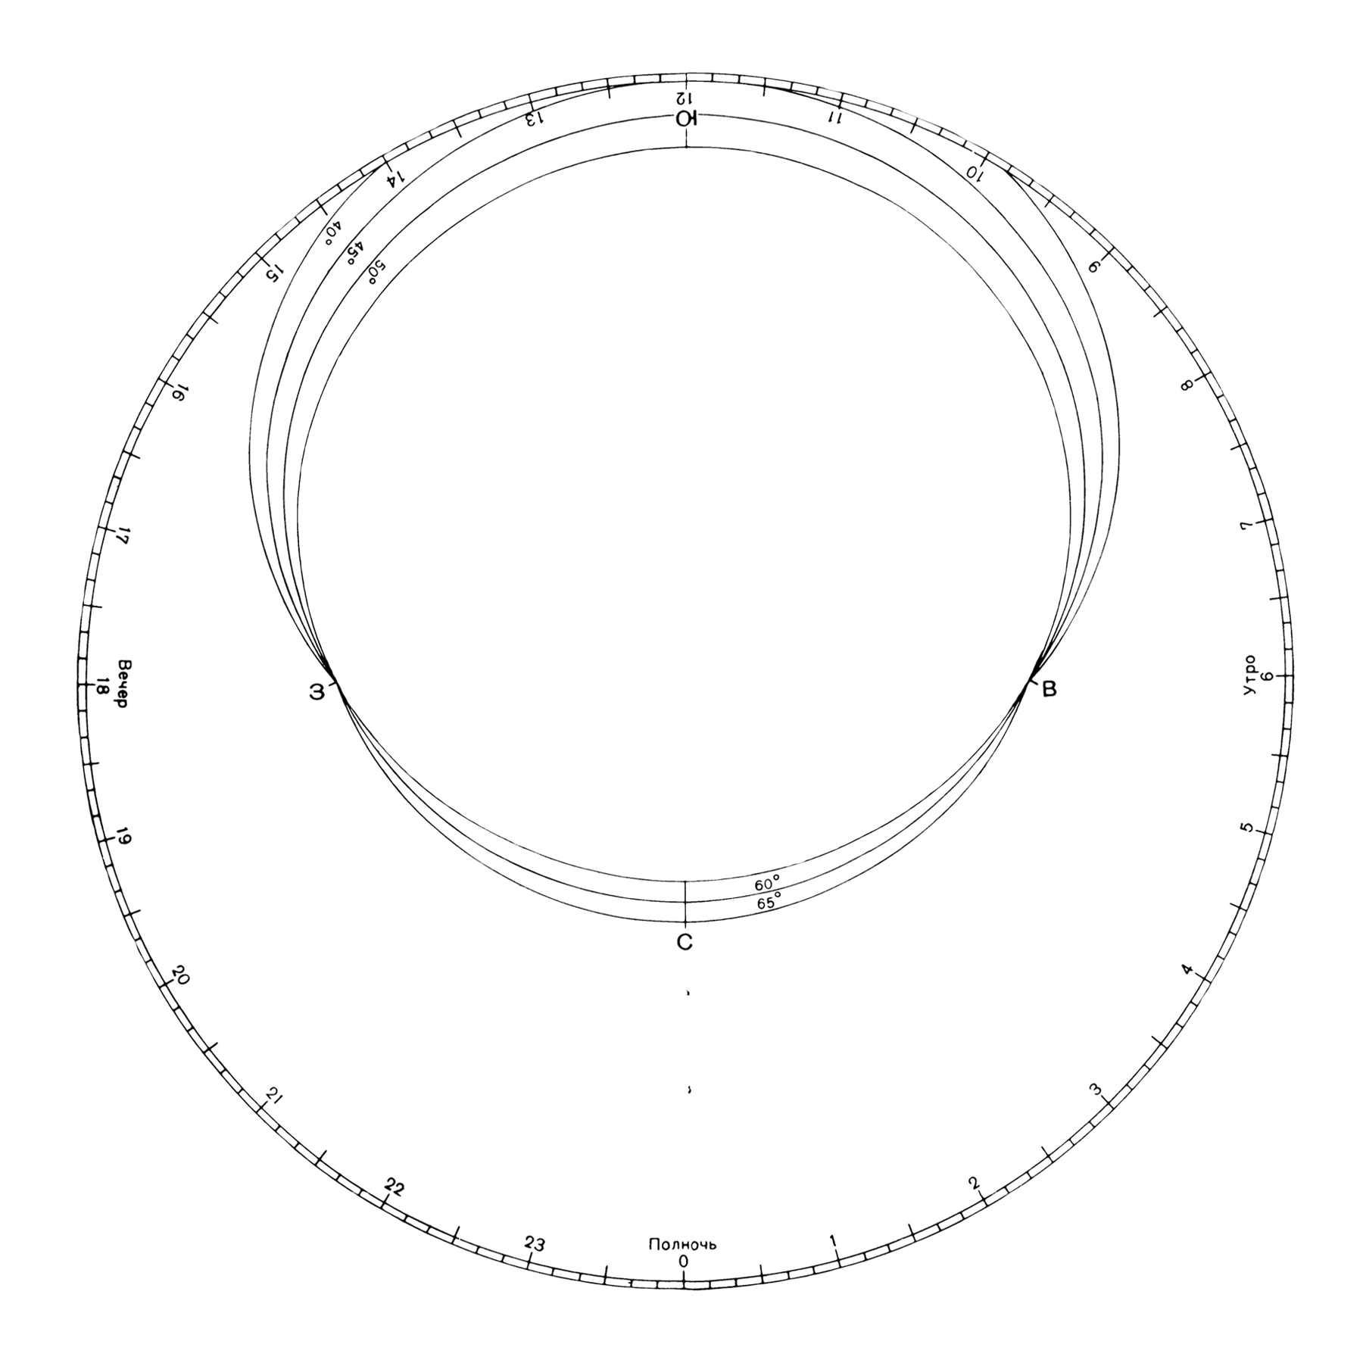
Подвижная карта звездного неба
Подвижная карта звездного неба состоит из двух частей
Карта звездного неба
Накладной круг

Slide 4
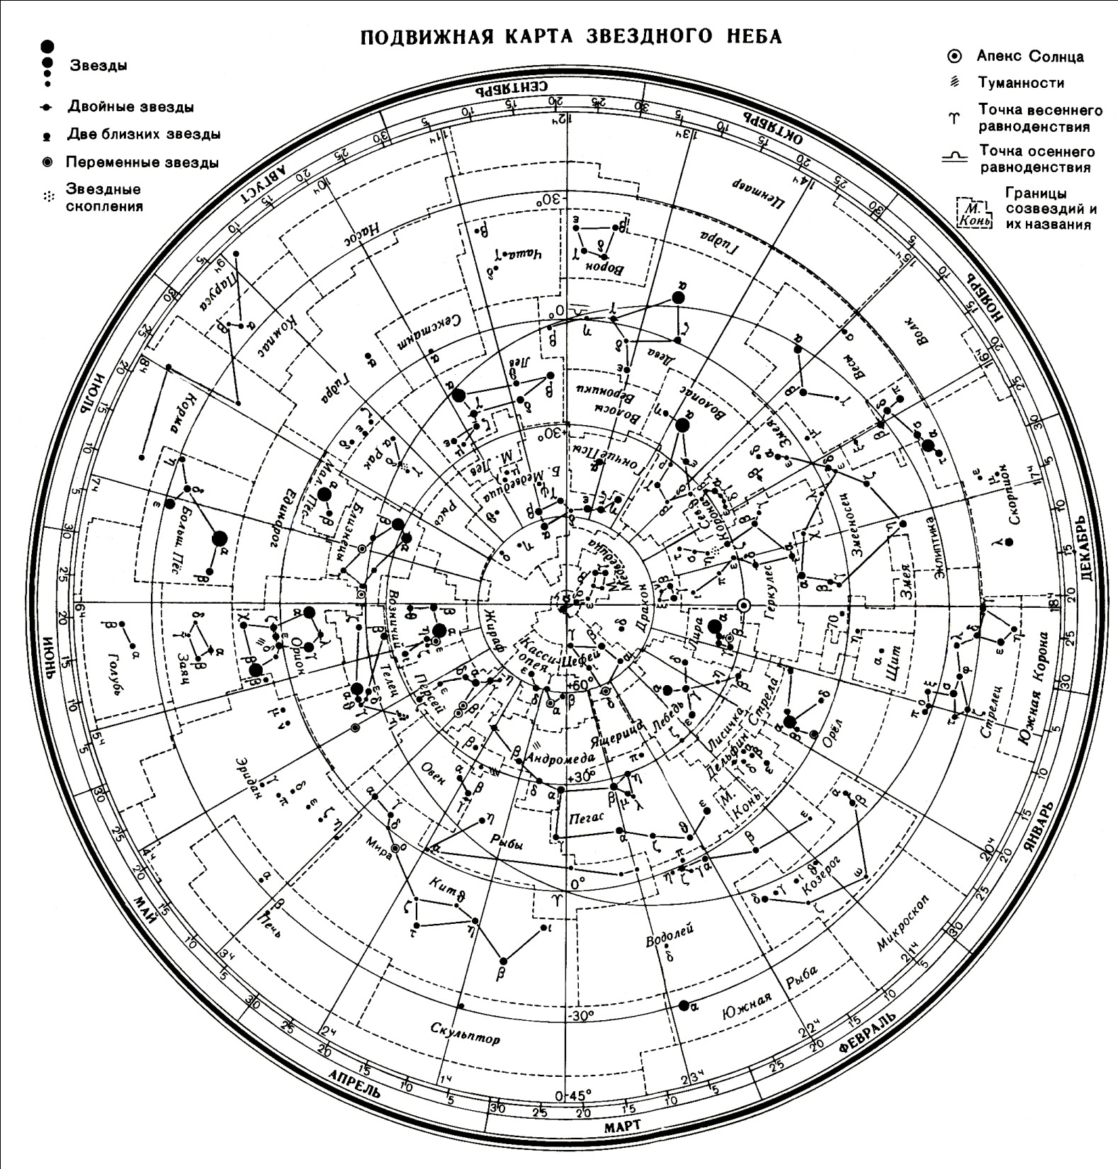

Slide 5
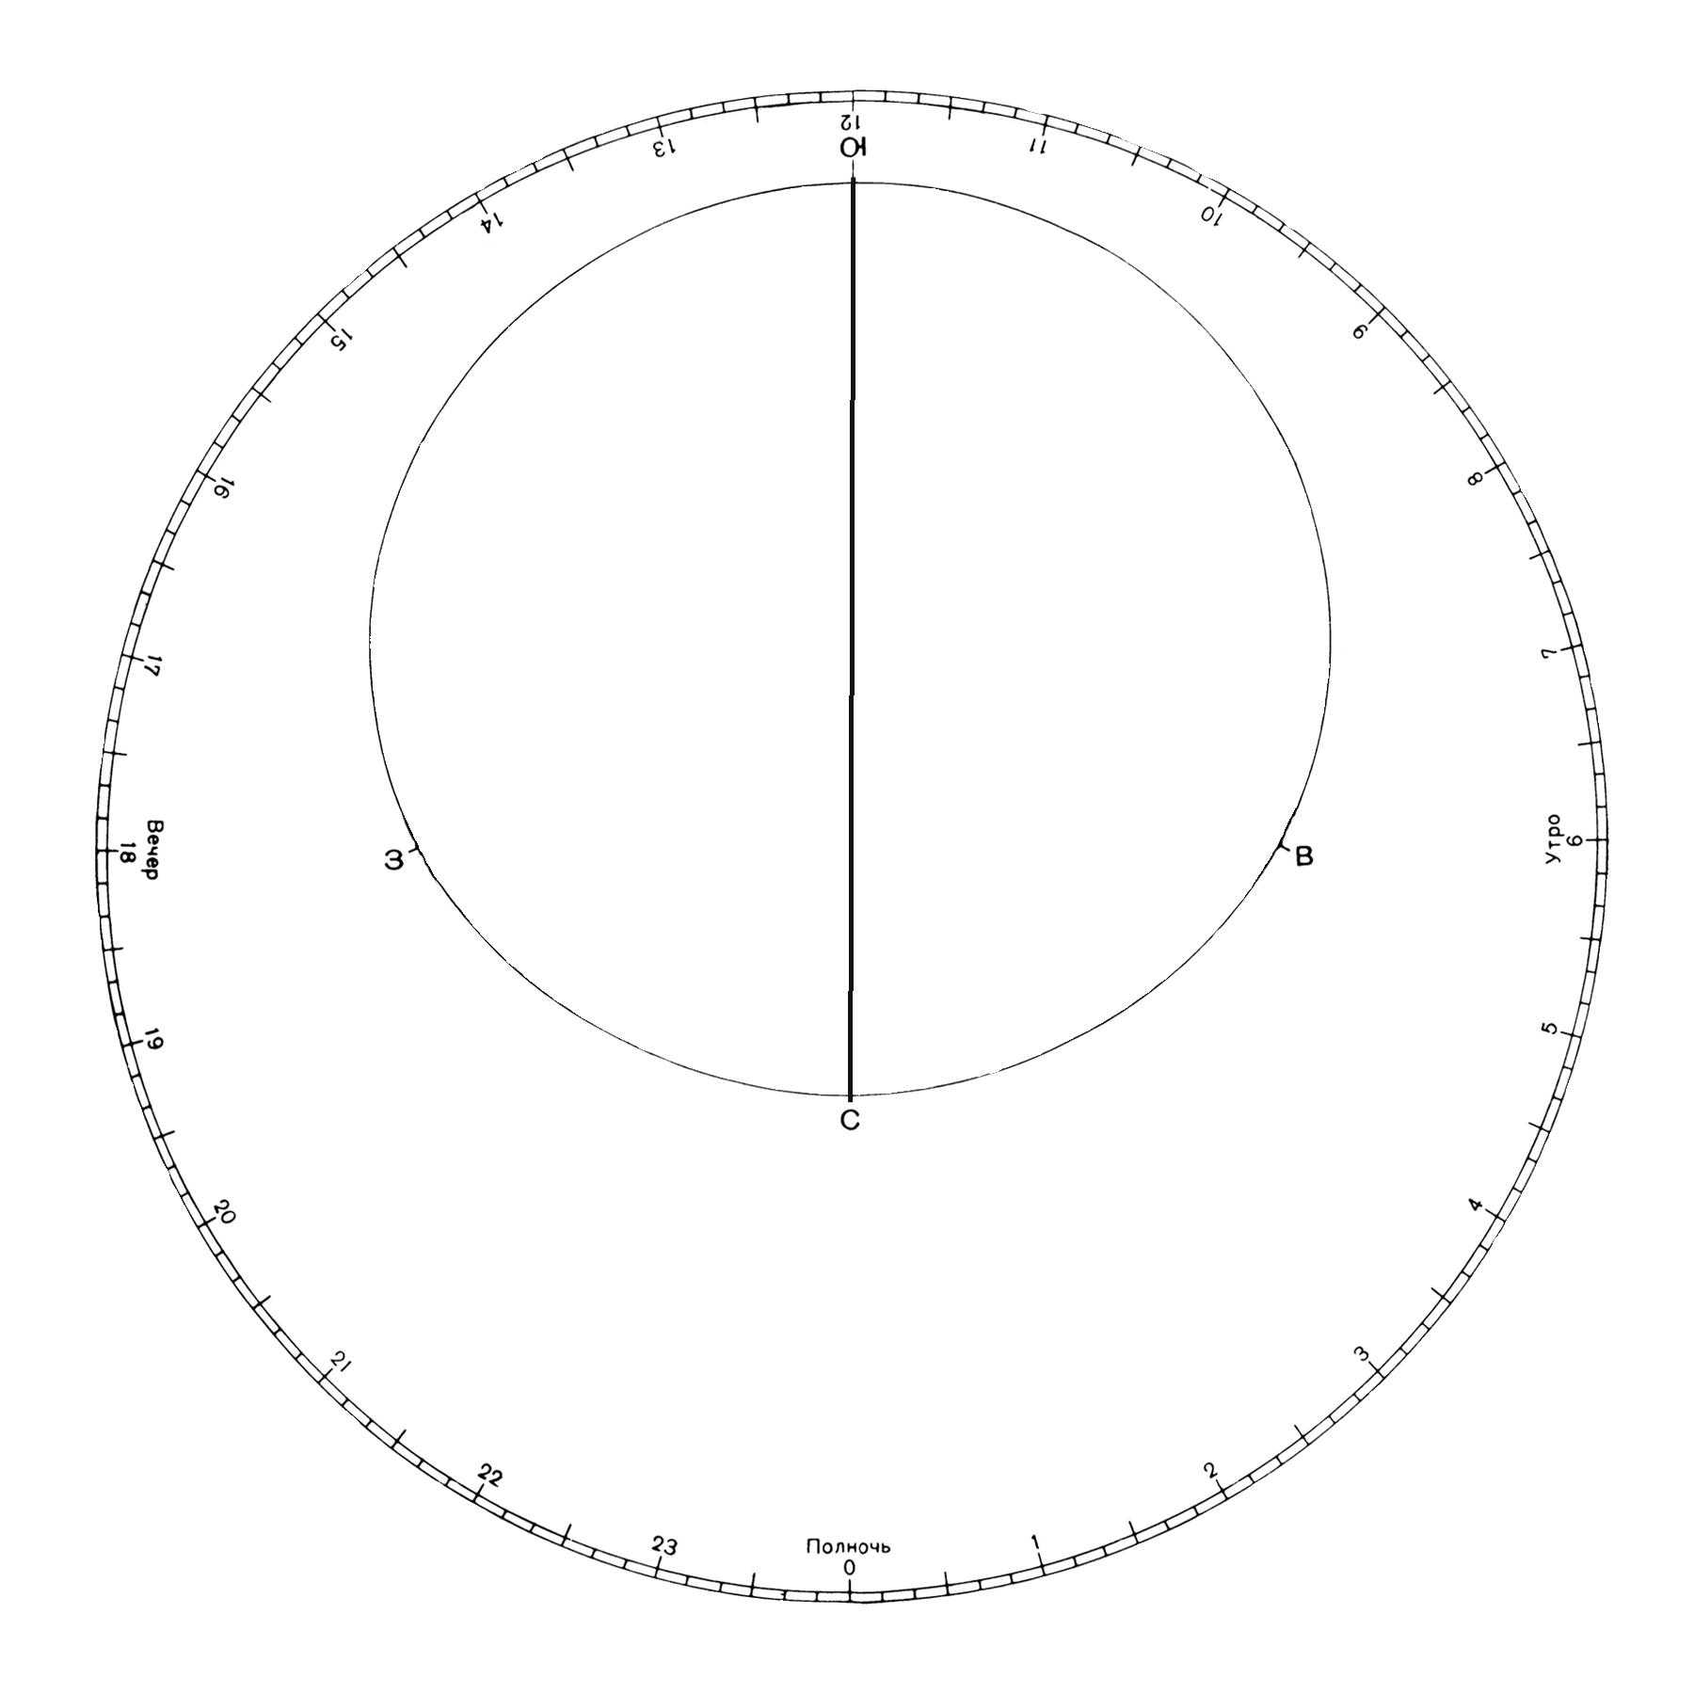

Slide 6
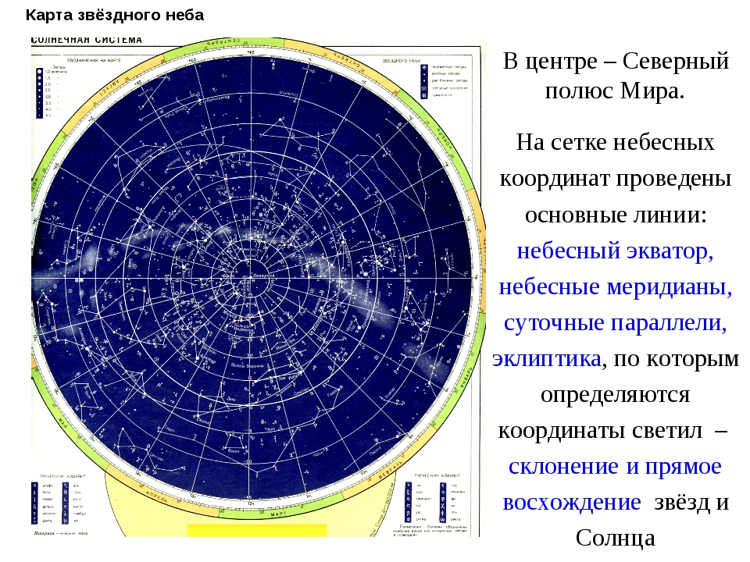

Slide 8
1
2
3
Карта звездного неба

Slide 9
5
4
6
7
Карта звездного неба

Slide 10
8
9
10
11
Карта звездного неба

Slide 11
Эклиптика – линия прохождения Солнца за год. Примерно по этой линии движутся Луна и планеты.

Slide 12
Ответы:
Круги склонения
Северный полюс мира
Млечный путь
Небесные параллели
Небесный экватор
Точка весеннего равноденствия
Точка осеннего равноденствия
Месяц года и число
Точка летнего солнцестояния
Эклиптика
Точка зимнего солнцестояния
Количество баллов за правильные ответы:
10-11: 5б
8-9:4б
6-7:3б
4-5:2б
2-3:1б

Slide 13
Определите координаты звезды α Лиры.
α = 18^{h} 35^{m}
δ = +39⁰
Определите координаты звезды α Б. Пса.
α = 6^{h} 40^{m}
δ = -16⁰

Slide 14
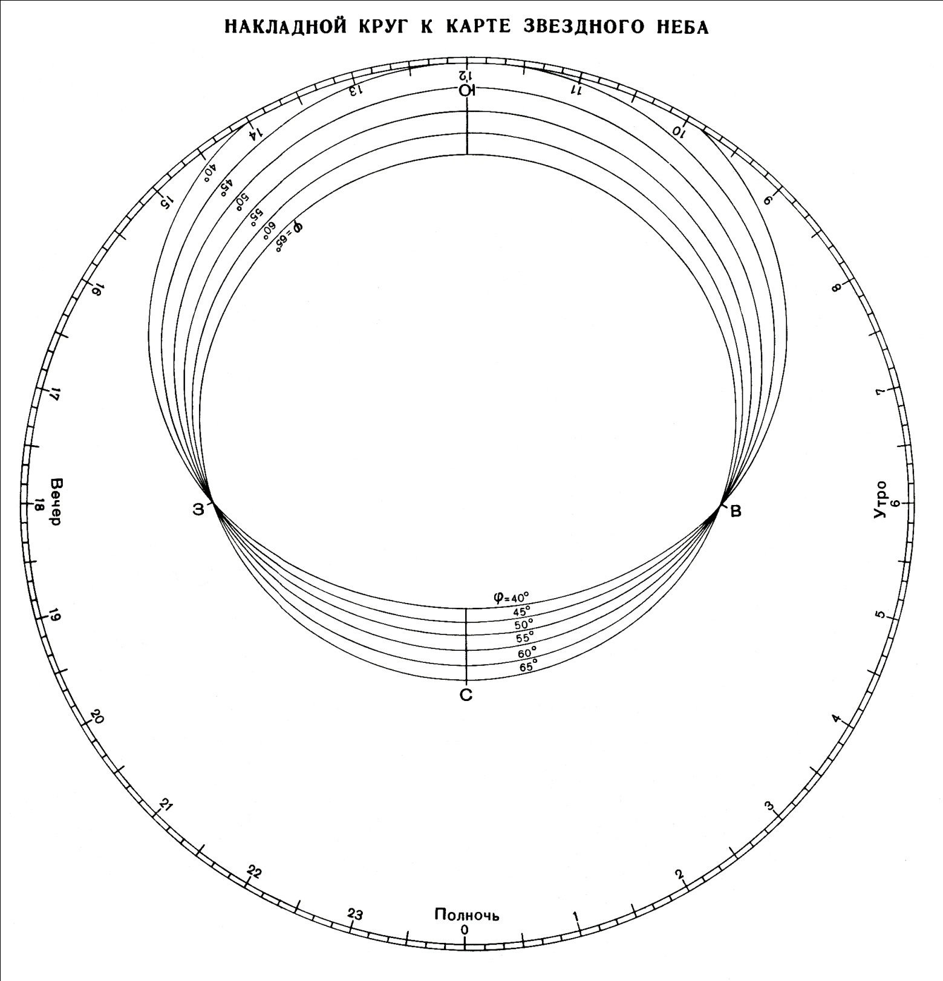

Slide 15
Вырежьте внутренний круг по границе нашей широты – 55⁰.

Slide 16
Небесный мередиан
Местное среднее солнечное время
Горизонт
Накладной круг

Slide 17
Верхняя кульминация
Восход
Заход
Нижняя кульминация

Slide 18
Приступаем к работе! Наложить вырезной круг на карту. Дальше все станет понятным!

Slide 20
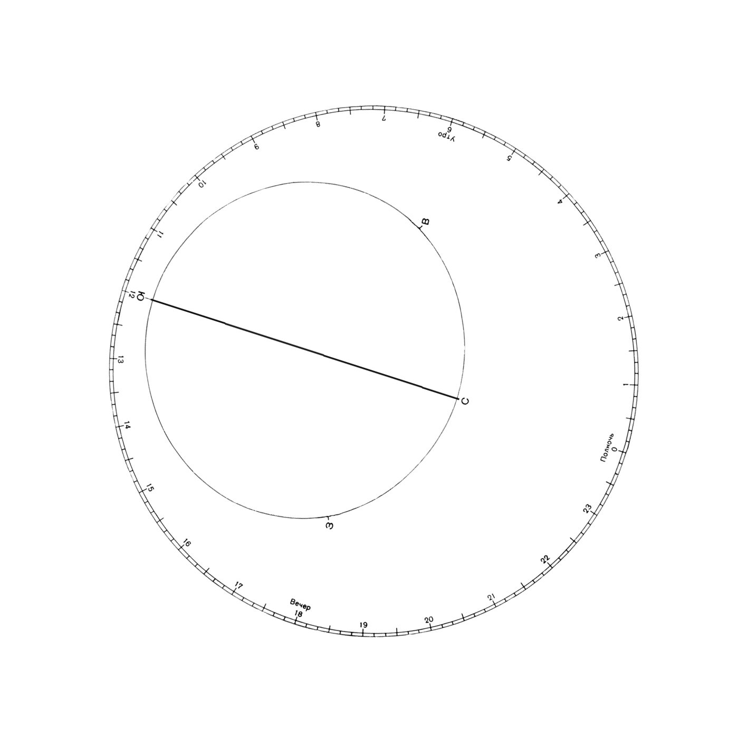
Какие созвездия мы будем наблюдать 25 июля в 11 часов.

Slide 21
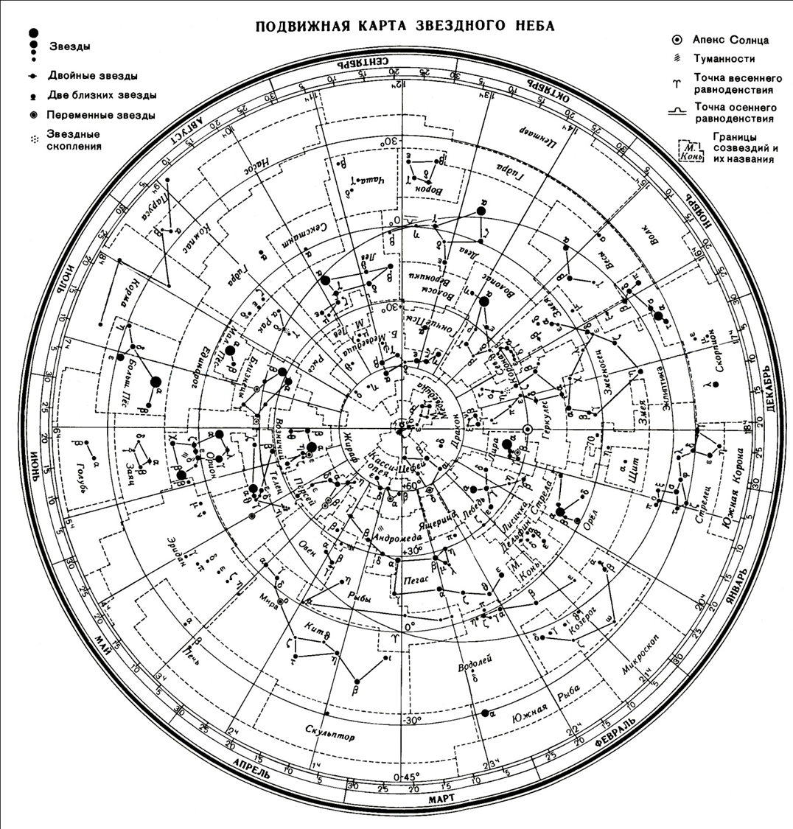
α = 3^{h}
δ = 18⁰
Определить точку нахождения Солнца 7 мая. Какие его координаты?

Slide 22
Задание 1.
Определить координаты звезды Арктур или α Волопаса.
Определить координаты звезды Вега или α Лиры.

Slide 23
Задание 2
Определить точку нахождения Солнца 22 июня. Какие его координаты?
Определить точку нахождения Солнца 22 декабря. Какие его координаты?

Slide 24
Задание 3
Повернув круг установить время восхода и захода Солнца 11 октября. Какова примерная продолжительность дня?
Повернув круг установить время восхода и захода Солнца в твой день рождения. Какова примерная продолжительность дня?

Slide 25
Задание 4
Какие созвездия не заходят на небосклоне?
Какие созвездия проходят через эклиптику?

Slide 26
Задание 5.
Какие созвездия наблюдаются в кульминации вечером в августе?
Какие созвездия наблюдаются в кульминации утром в мае?

Slide 27
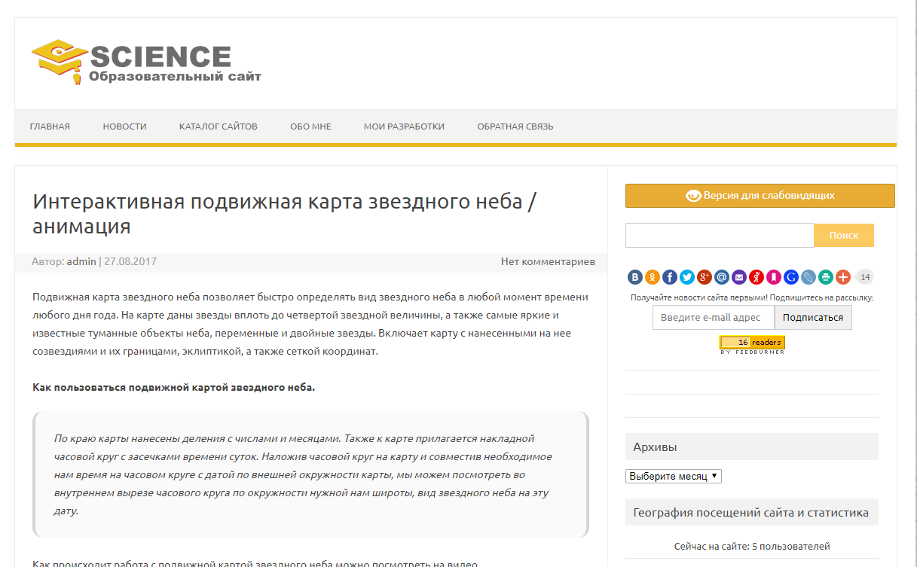

Slide 28
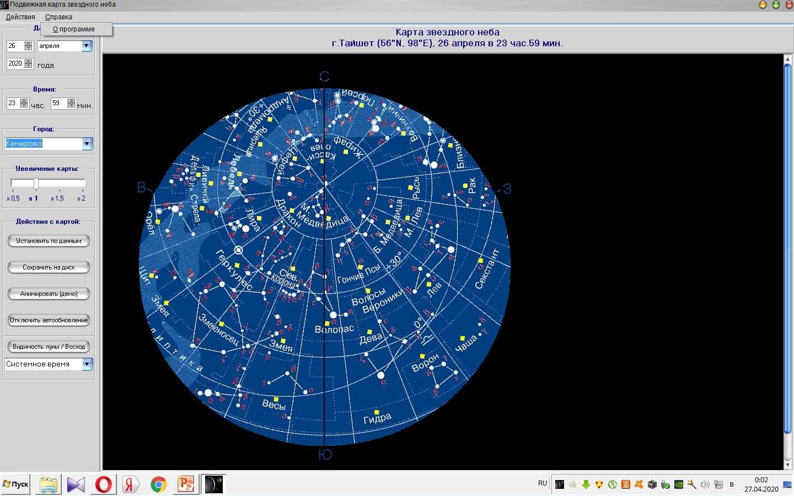
http://artfiz.ru/?p=2372

Slide 29
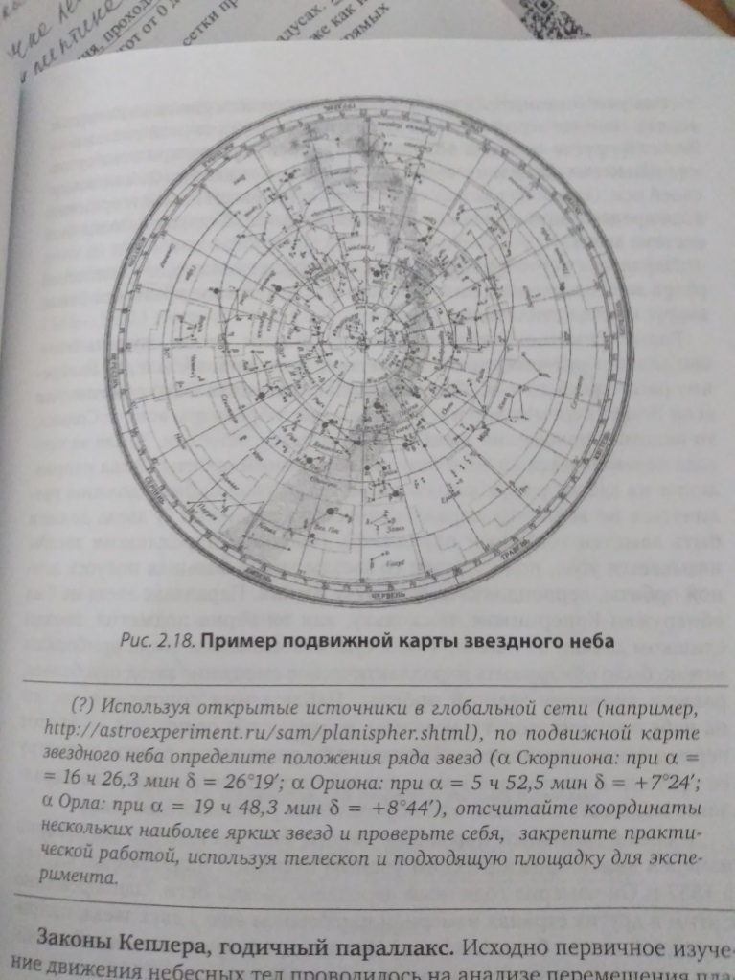
Д/з §2.7, стр. 47, выполнить задание с подвижной картой

Slide 30
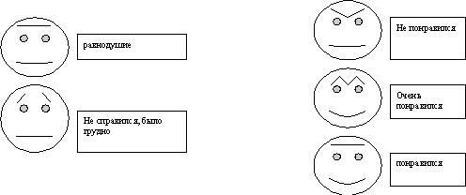
Оцените занятие:

Slide 31
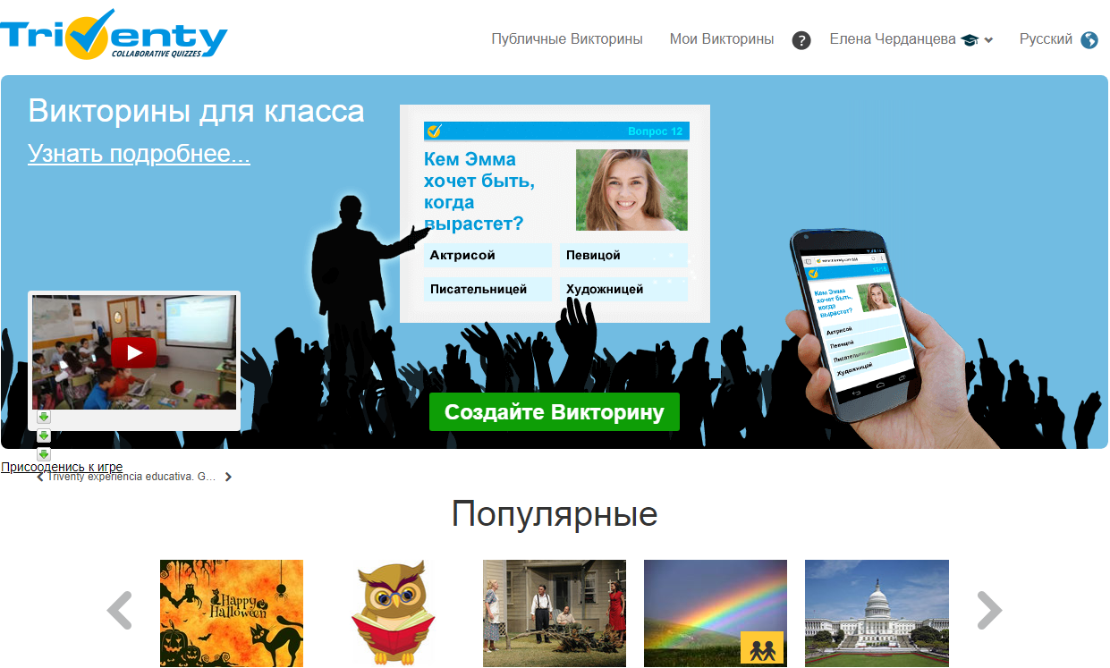
Проверка знай с использованием программы Triventy

Slide 32
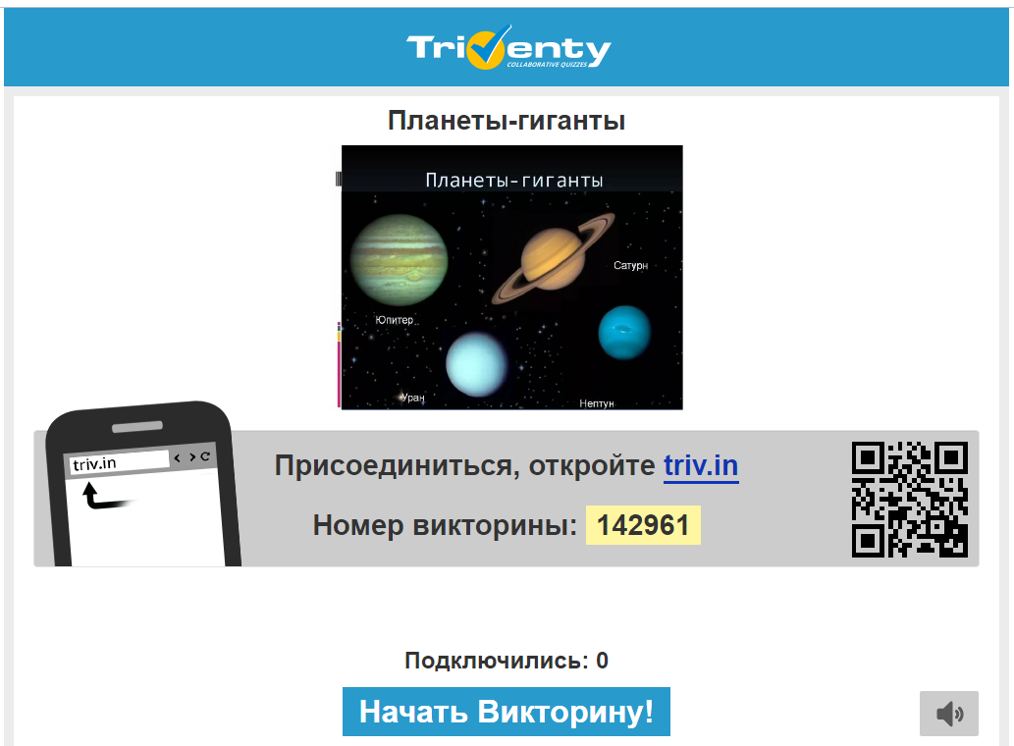

Slide 33
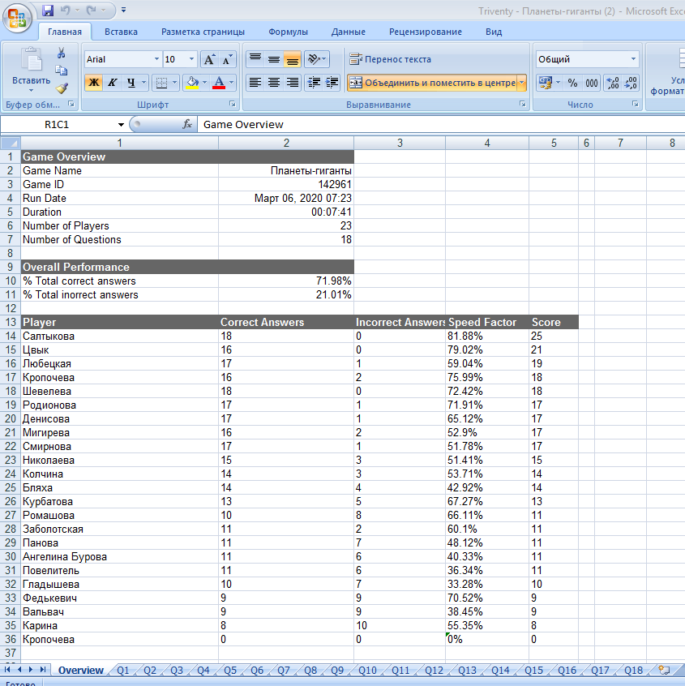

Slide 34
Спасибо за внимание!

